Slide 1
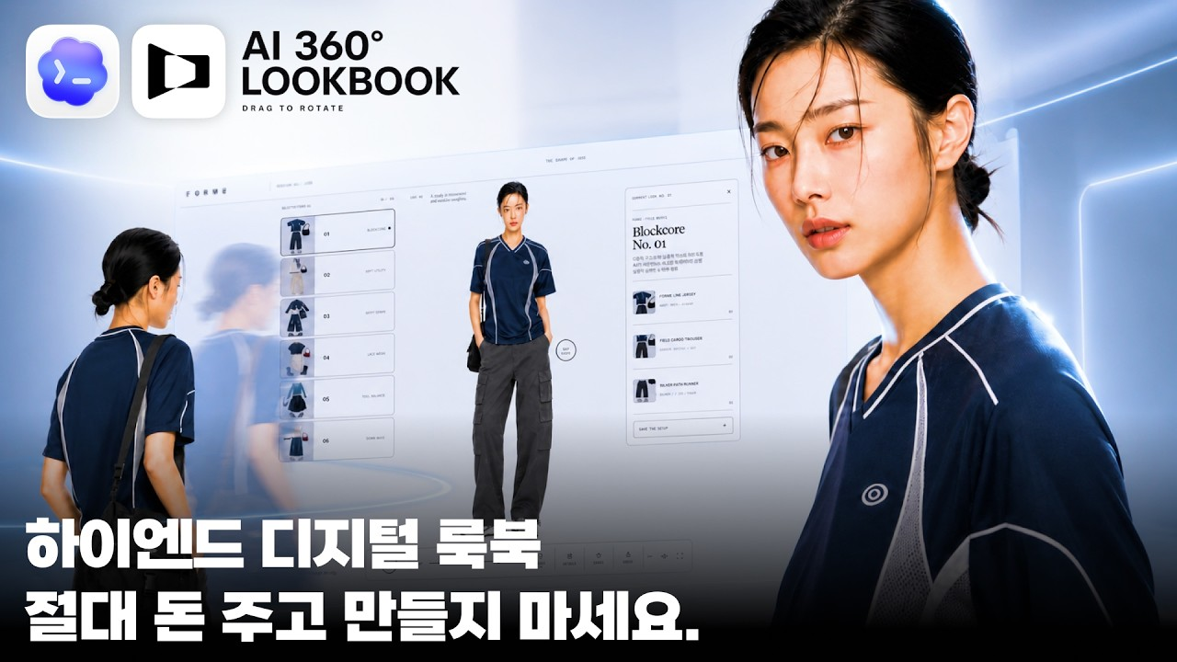
DREAMLABS COLLECTOR
코딩 0줄, AI 툴 2개면 끝. 마우스로 직접 돌려보는 360도 디지털 룩북 만들기 | 인터랙티브 웹 튜토리얼
이 영상은 코딩 없이 두 가지 AI 도구(Newtake, Codex)를 활용하여 360도 인터랙티브 디지털 룩북 웹사이트를 만드는 전체 과정을 다루는 튜토리얼입니다. Newtake는 모델 및 360도 비디오 에셋 생성에 사용되며, Codex는 이를 기반으로 실제 인터랙티브 웹사이트를 구현하는 데 활용됩니다. 사용자는 마우스 조작만으로 복잡한 웹 개발 없이 동적인 룩북을 만들 수 있습니다. 이 방법은 비개발자도 AI 도구를 통해 인터랙티브 웹 콘텐츠를 제작할 수 있음을 보여줍니다.
CHANNEL
VIDEO ID
디자인하는AI
qOqcz6J7K-o
source: https://www.youtube.com/watch?v=qOqcz6J7K-o | video_id: qOqcz6J7K-o | generated: 2026-08-20T15:35:44Z

Slide 2
Executive Summary
영상 시청 전 빠른 정보 습득을 위한 요약
SUMMARY
이 영상은 코딩 없이 두 가지 AI 도구(Newtake, Codex)를 활용하여 360도 인터랙티브 디지털 룩북 웹사이트를 만드는 전체 과정을 다루는 튜토리얼입니다. Newtake는 모델 및 360도 비디오 에셋 생성에 사용되며, Codex는 이를 기반으로 실제 인터랙티브 웹사이트를 구현하는 데 활용됩니다. 사용자는 마우스 조작만으로 복잡한 웹 개발 없이 동적인 룩북을 만들 수 있습니다. 이 방법은 비개발자도 AI 도구를 통해 인터랙티브 웹 콘텐츠를 제작할 수 있음을 보여줍니다.
source: https://www.youtube.com/watch?v=qOqcz6J7K-o | video_id: qOqcz6J7K-o | generated: 2026-08-20T15:35:44Z

Slide 3
Video Structure
영상 구성과 논리 흐름
01
인트로
02
Newtake를 활용한 이미지 에셋 생성
03
360도 회전 비디오 에셋 제작
04
Codex를 통한 웹사이트 뼈대 구축
05
레퍼런스와 주석을 활용한 디자인 고도화
06
마이크로 인터랙션 구현 및 최적화
source: https://www.youtube.com/watch?v=qOqcz6J7K-o | video_id: qOqcz6J7K-o | generated: 2026-08-20T15:35:44Z

Slide 4
Key Ideas
정보게시물로 전환할 핵심 아이디어
01
**노코드/로우코드 웹 개발**: 코딩 없이 AI 도구만으로 인터랙티브 웹을 구현하는 방법론.
02
**AI 기반 에셋 생성**: Newtake와 같은 AI 도구를 활용하여 3D 모델 및 360도 비디오 에셋을 효율적으로 생성.
03
**AI 기반 웹 구현**: Codex를 통해 AI 생성 에셋을 실제 인터랙티브 웹 환경으로 전환.
04
**360도 인터랙티브 콘텐츠**: 사용자가 직접 조작하며 몰입감을 높이는 360도 디지털 룩북 구현.
05
**디자인 고도화 및 최적화**: 레퍼런스 및 주석 활용, 마이크로 인터랙션 구현을 통한 사용자 경험 개선.
06
**비개발자를 위한 웹 제작**: 디자인 및 콘텐츠 전문가가 직접 웹 콘텐츠를 제작할 수 있는 가능성 확장.
source: https://www.youtube.com/watch?v=qOqcz6J7K-o | video_id: qOqcz6J7K-o | generated: 2026-08-20T15:35:44Z

Slide 5
DreamLabs Application
DreamLabs 내부 적용 관점
01
**내부 프로토타이핑 및 데모 제작**: 코딩 없이 빠르게 인터랙티브 웹 기반의 AI 서비스 프로토타입이나 데모 페이지를 제작하여 아이디어 검증 시간 단축에 활용.
02
**마케팅 및 홍보 콘텐츠 제작**: DreamLabs의 AI 솔루션이나 제품을 360도 인터랙티브 방식으로 소개하는 디지털 브로슈어 또는 룩북 제작에 응용.
03
**AI 도구 활용 교육 자료 개발**: Newtake, Codex와 같은 AI 도구의 실제 적용 사례를 바탕으로 내부 직원 대상 AI 활용 교육 콘텐츠 개발에 참고.
04
**사용자 경험(UX) 연구**: AI 기반 인터랙티브 웹 구현 기술을 활용하여 새로운 형태의 사용자 인터페이스 및 경험 디자인 실험.
05
**콘텐츠 제작 효율화**: 디자인 팀에서 AI를 활용하여 3D 에셋 및 비디오 콘텐츠를 빠르게 생성하고 웹에 통합하는 워크플로우 도입 검토.
source: https://www.youtube.com/watch?v=qOqcz6J7K-o | video_id: qOqcz6J7K-o | generated: 2026-08-20T15:35:44Z

Slide 6
Verification Required
모델 추론/metadata 한계/원본 확인 필요
01
**Newtake 및 Codex의 실제 기능 및 성능**: 영상에서 두 AI 도구가 에셋 생성 및 웹 구현을 얼마나 정교하게 수행하는지 구체적인 시연 확인 필요. (metadata 기반 추론)
02
**"코딩 0줄"의 실제 범위**: 복잡한 인터랙션이나 커스터마이징 시에도 코딩이 전혀 필요 없는지, 또는 특정 범위 내에서만 가능한지 영상 시청을 통한 확인 필요. (metadata 기반 추론)
03
**프롬프트의 구체적인 내용 및 효과**: 영상 설명에 링크된 프롬프트 정리 문서의 내용과 실제 영상 내 프롬프트 활용 방식에 대한 상세 확인 필요.
04
**디자인 고도화 및 최적화 과정의 상세**: 레퍼런스 및 주석 활용, 마이크로 인터랙션 구현이 어떤 방식으로 이루어지는지 영상 시청을 통한 상세 과정 확인 필요. (metadata 기반 추론)
05
**Newtake 프로모션 정보의 유효성**: 영상 설명에 언급된 Newtake의 할인 및 무제한 사용 이벤트가 현재도 유효한지 공식 웹사이트에서 확인 필요.
source: https://www.youtube.com/watch?v=qOqcz6J7K-o | video_id: qOqcz6J7K-o | generated: 2026-08-20T15:35:44Z

Slide 7
Source & Download Metadata
게시물과 문서 산출물 추적 정보
METADATA
Title: 코딩 0줄, AI 툴 2개면 끝. 마우스로 직접 돌려보는 360도 디지털 룩북 만들기 | 인터랙티브 웹 튜토리얼
Channel: 디자인하는AI
Video ID: qOqcz6J7K-o
Source URL: https://www.youtube.com/watch?v=qOqcz6J7K-o
Playlist ID: PLezuKYaDh4Rs
Generated at: 2026-08-20T15:35:44Z
Source basis: metadata_and_model_inference
source: https://www.youtube.com/watch?v=qOqcz6J7K-o | video_id: qOqcz6J7K-o | generated: 2026-08-20T15:35:44Z

